Slide 1
ZDRAV ŽIVLJENJSKI SLOG IN VREDNOTE ŽE V PREDŠOLSKEM OBDOBJU - EKOVRTCI, EKOŠOLE Dane Katalinič ALTERMED 2015

Slide 3
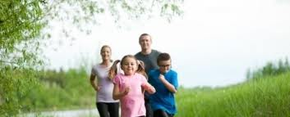
NAČIN ŽIVLJENJA POSAMEZNIKA
TELESNA DEJAVNOST
GIBANJE
PREHRANA

Slide 5
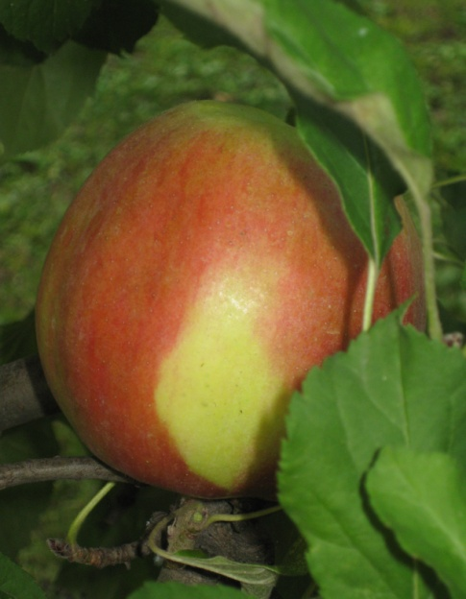
IZVEDENE PROJEKTNE AKTIVNOSTI NA TEMO ZDRAV ŽIVLJENJSKI SLOG
N = 81
Uživanje raznolike hrane, predvsem zelenjave, sadja iz lokalnega okolja
Vzpodbujanje interakcije med otrokom, vzgojitelji in starši
Pogovori o zdravem načinu
prehranjevanja in tradicionalni
zdravi prehrani

Slide 6
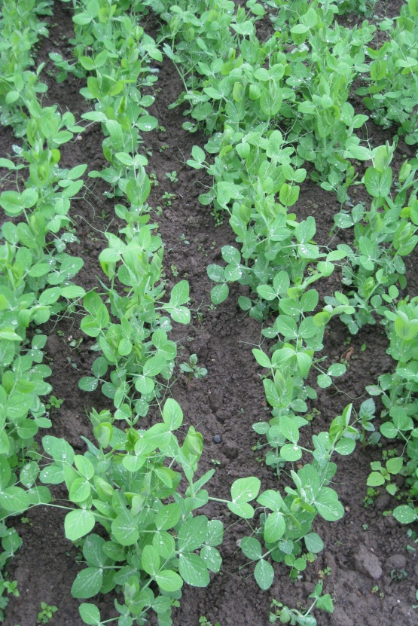
Z igro spodbujati zdravo prehranjevanje predšolskih otrok
Utrjevanje higienskih navad za ohranitev zdravja
Vsakodnevna zdrava prehrana iz
vrtčevske kuhinje
Obdelovanje lastnih mini vrtičkov
v posameznih enotah vrtca
Spoznavanje piramide zdrave
prehrane

Slide 7
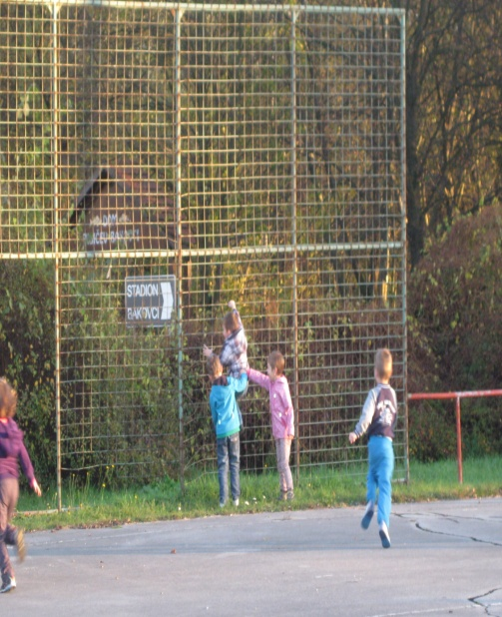
Pridobivanje domačih semen in sadik
Raziskovanje in nabiranje rastlin iz bližnjega okolja
Bivanje na prostem
Iskanje novih možnosti povezovanja z lokalnimi pridelovalci – ekološko pridelane
hrane in izboljšave jedilnika
Vsakodnevno jutranje razgibavanje

Slide 8
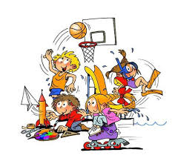
Zdravo živeti – veliko gibanja v naravi ter zdrava prehrana
Sprehodi po gozdu, travniku, parku

Slide 9
ZDRAV ŽIVLJENJSKI SLOG
Zdrav življenjski slog mora postati vrednota. Vrednote so kategorije, ki jih cenimo. Vrednote morajo postati cilji,
in sicer:

Slide 10
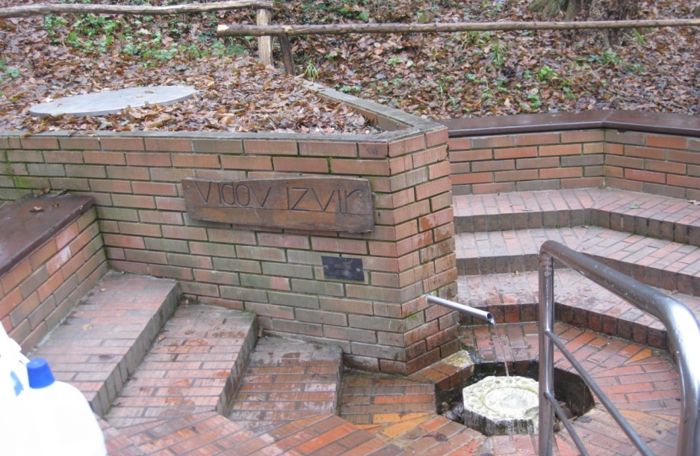
PITNA VODA
(spodbujati pitje pitne vode)

Slide 11
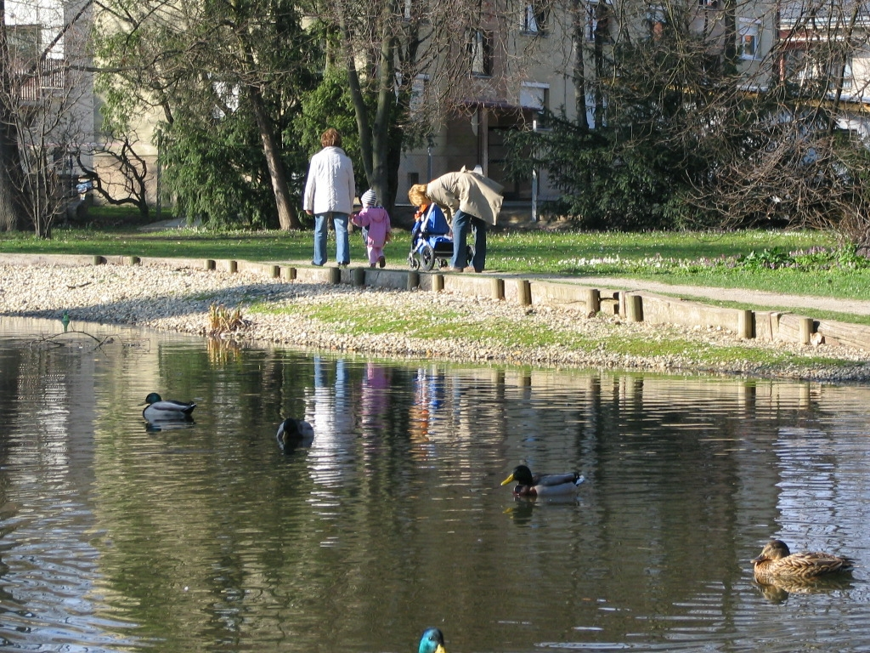
SVEŽ ZRAK
(krepitev imunskega sistema)

Slide 12
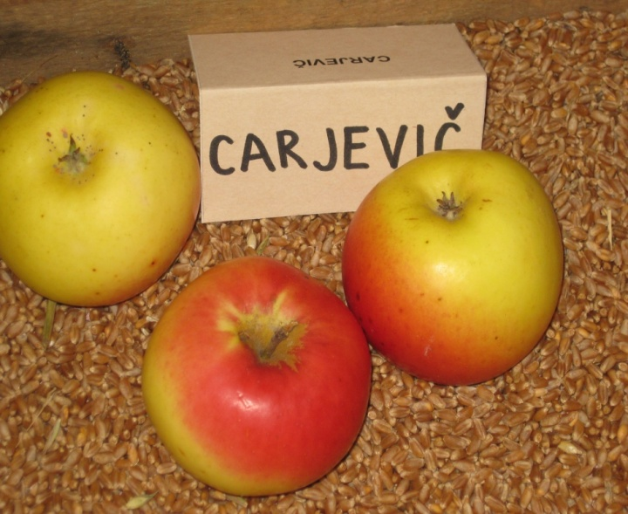
EKOLOŠKO PRIDELANA HRANA
(hrana, ki je pridelana doma – v
lokalnem okolju)

Slide 13
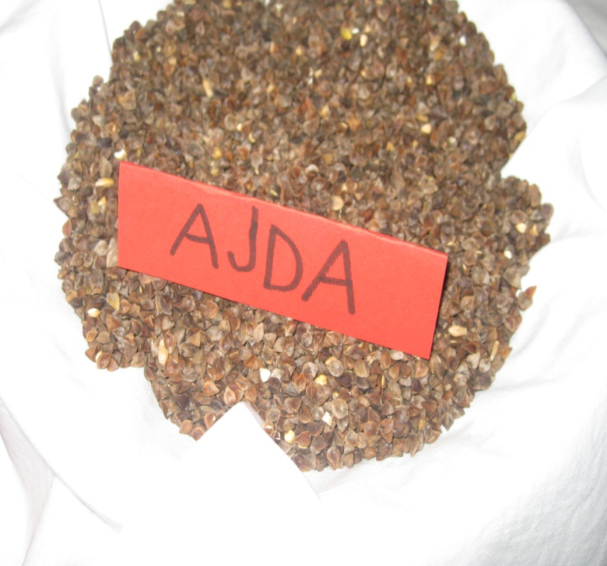
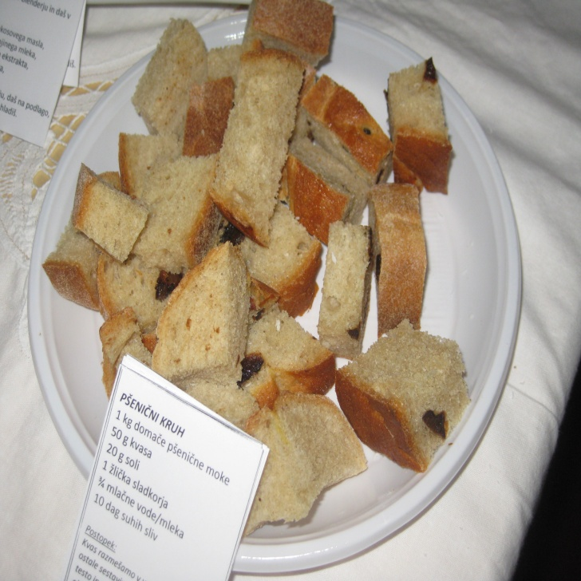
ZDRAVA HRANA
(zdrava živila)

Slide 14
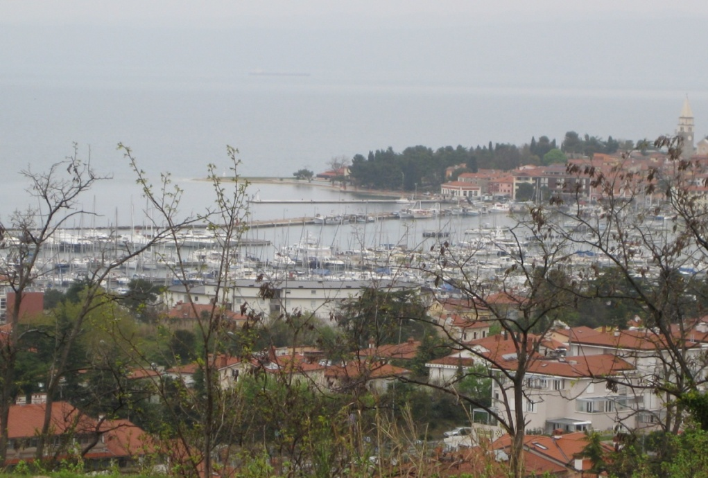
URAVNOTEŽENI ODNOSI Z NARAVO
(odnos do narave, okolja in družbe)

Slide 15
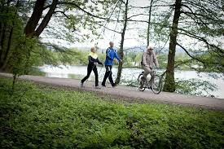
GIBANJE V ZDRAVEM OKOLJU
(travnik, gozd in igralne površine na
prostem)

Slide 16
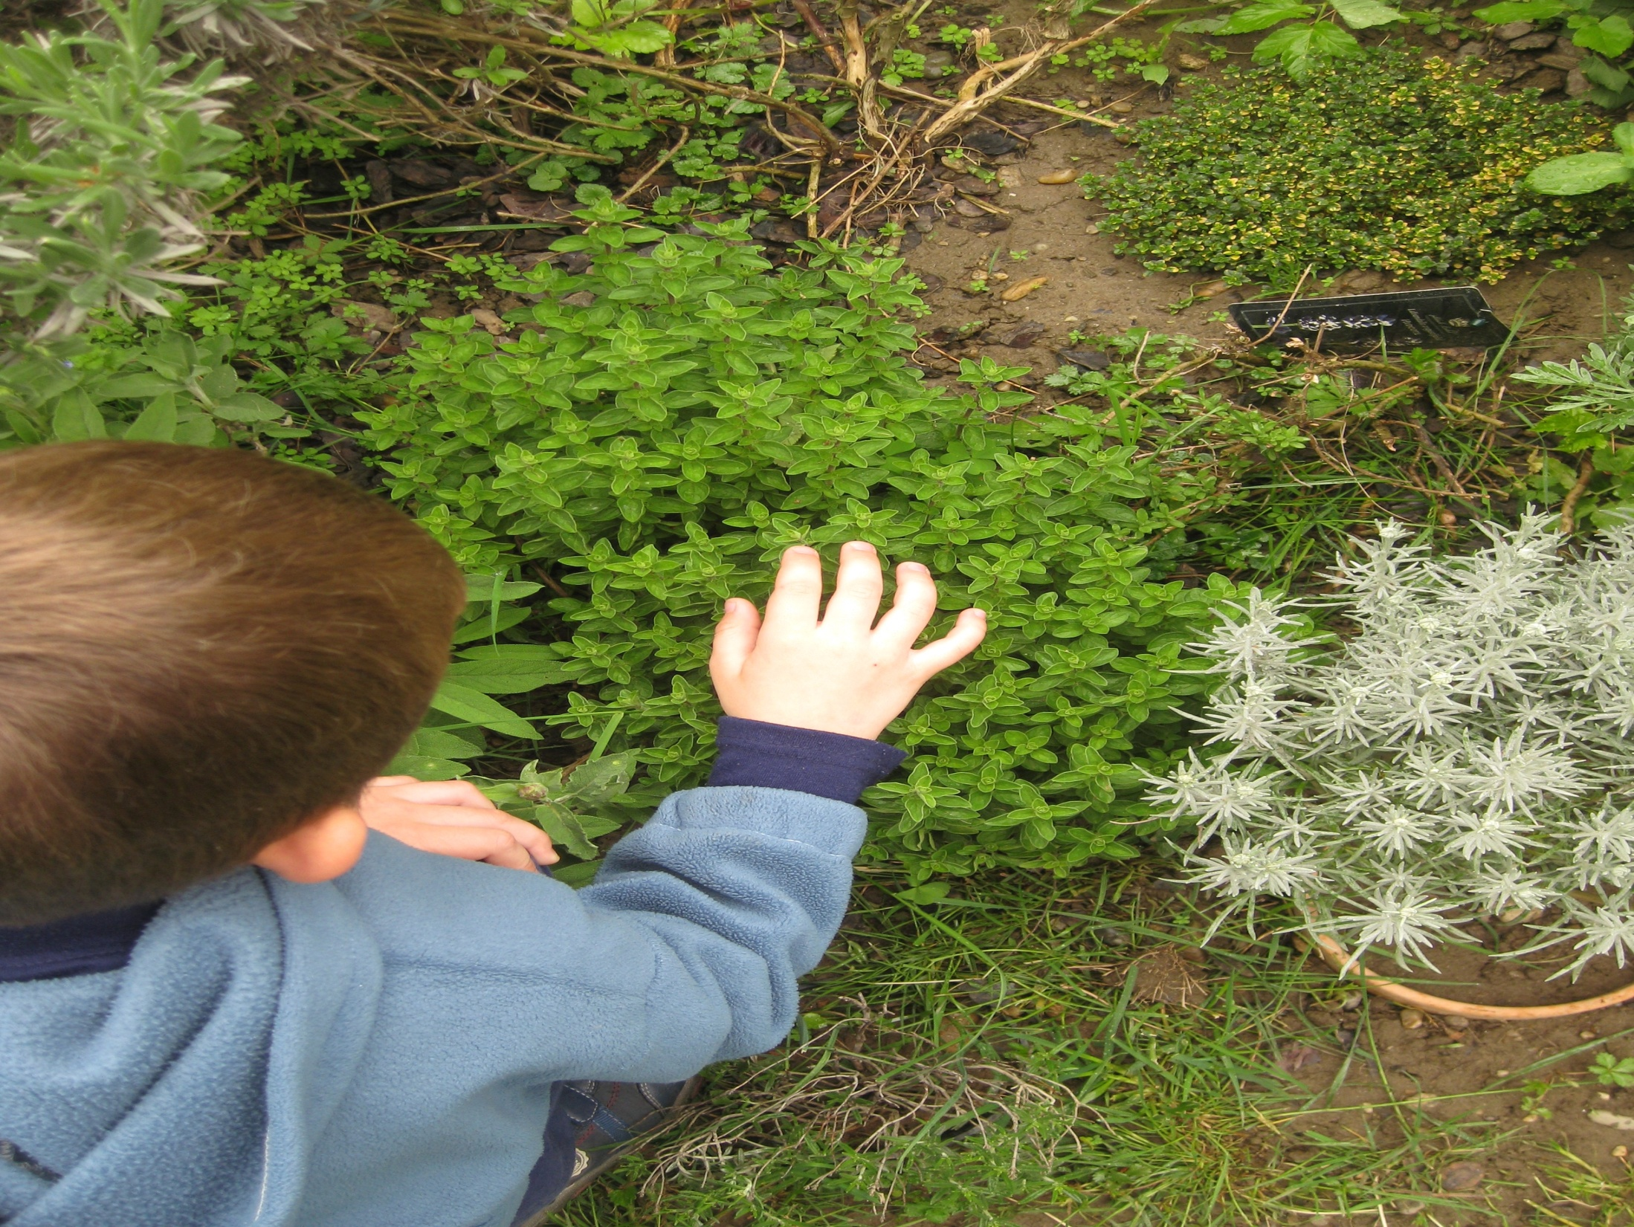
ZAVESTNI ŽIVLJENJSKI SLOG IN HARMONIJA Z NARAVO PRISPEVATA K ČLOVEKOVEMU TELESNEMU IN DUŠEVNEMU ZDRAVJU.

